Slide 1
点燃
品牌私域运营中心
从同行看点燃九大模块的价值再造
部门：运营一部
姓名：戴喜新
花名：青桐
最专业的品牌私域运营服务商
帮你管理最有价值的用户资产

Slide 2
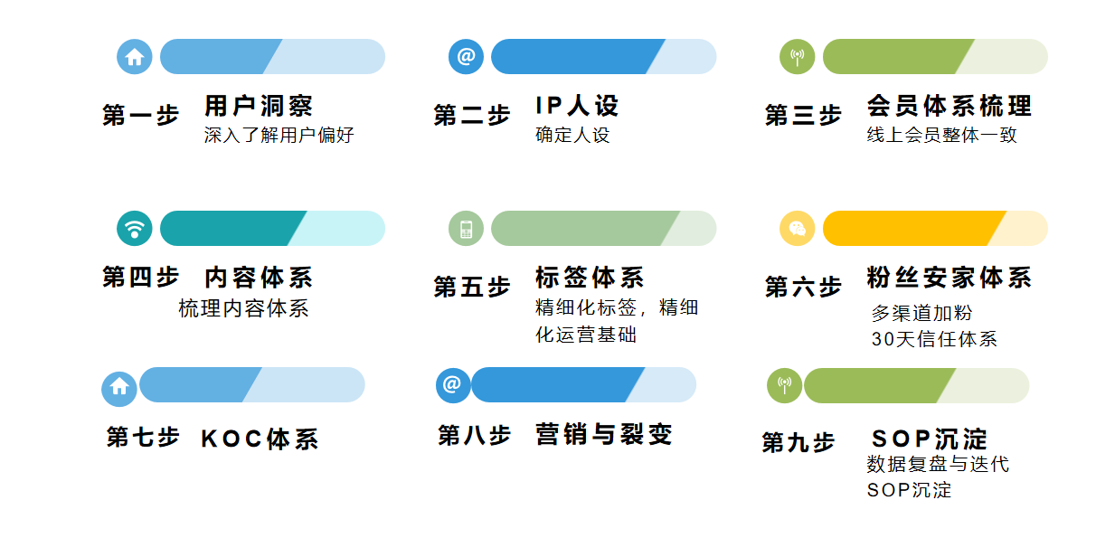
点燃的九大模块
哪些被认为是结果，哪些被认为是过程？

Slide 3
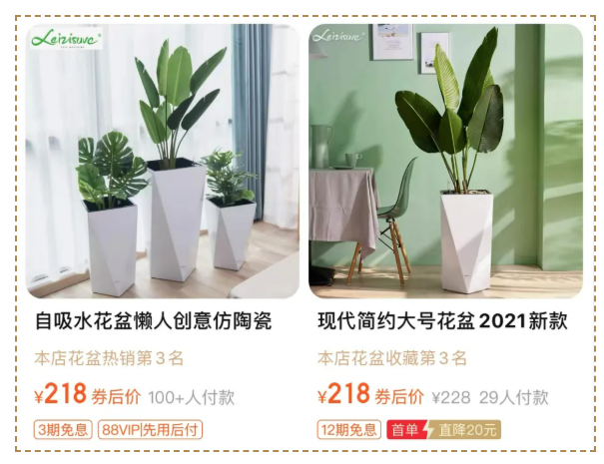
先看个同行的案例~
点燃
品牌方的老板对我说：为了实现产品的销量目标，团队人员配置很齐全，并且专业能力都不差，
还高薪外聘了数据分析师团队，帮他们分析各大平台的数据，搭建公司的数字化营销体系。
可是3年过去了，换了5家MCN机构，2家策划公司，仅站外的广告费就花了将近400万，主打产品的总销量才刚过1万笔，
总销售额不到600万。现在公司上下都很迷茫，为什么这么好的产品就是卖不出去呢？

Slide 4
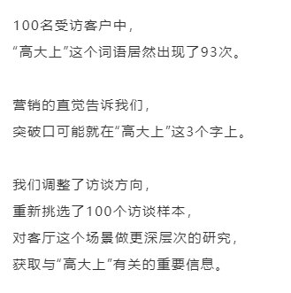
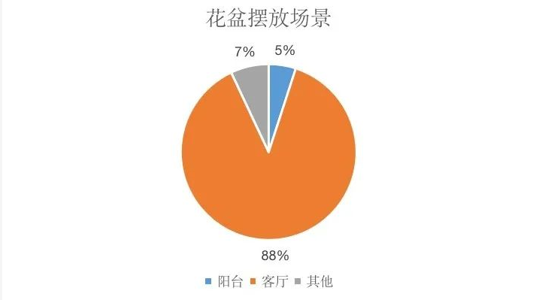
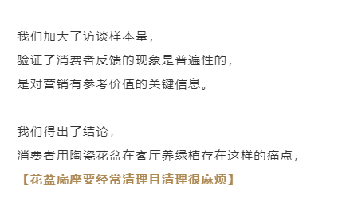
我们的同行做了什么？---2次访谈，200个用户
点燃
产品卖的不咋地，但复购率还可以？
带着这个疑问，
我们对100名复购用户做了深度访谈，
把她们复购产品的事实与真相找出来。
得出了结论：
1、有底盘的花盆经常要换水，重，麻烦。
2、底盘不好看，影响颜值。

Slide 5
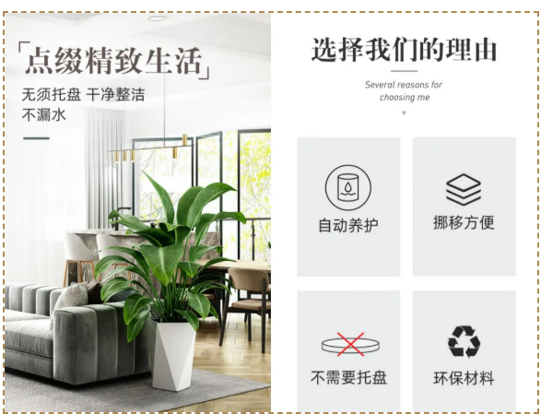
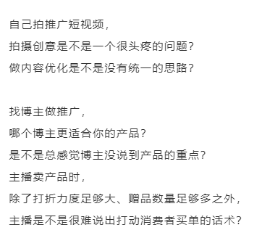
这个用户洞察的报告给商家的价值
点燃

Slide 6
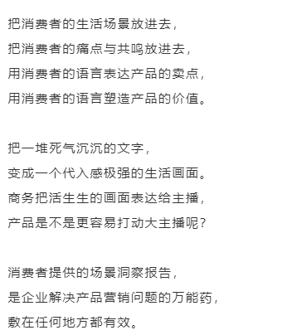
对私域的启发：对用户深度洞察的价值
点燃
消费者在表达自己的体验或感受时，
会用最真实的情绪，最朴实的语言，
把场景中发生的事情描绘的很生动很具体。
用思维导图把关键节点梳理出来，
用文字把消费者的语言记录下来，
拼凑在一起，
就可以把“使用场景”还整的还原出来，
一份消费者场景洞察报告就出来了，
它能治好企业在内容营销过程中遇到的所有疑难杂症
问卷、数据分析都很容易，公域的人都比我们拥有更多的资源，更好的方法和技术去搞这些。
数据体现事情的结果，但很难揭示原因和过程。用户的场景也无法从公域数据得到还原

Slide 7
消费者洞察：
消费者需求洞察的动态方法
从“用户痛点”和“麻烦”入手。
了解用户不消费、不使用产品（品牌）的原因。
关注用户的“非正常产品使用行为”。
洞察用户的情感与意识形态需求。
消费通常并不知道自己想要什么，但是他们却很会提出问题和用描述性的语言来讲场景。
洞察的最高标准是用户的情感和意识形态的需求。

Slide 8
应用和实践：
品牌洞察在私域运营中的应用
增设互动手段活跃会员，实现品牌传播
扩展会员、提升会员价值驱动销售
对会员人群标签消费数据深入研究
社交中心
利润中心
数据中心
活跃度、传播力、KOC
客单价、复购率
转化率、贡献度
产品偏好、价格活动敏感度、用户行为

Slide 9
另外1个优秀案例：
哈弗汽车的KOC
3个月80万的私域KOC项目

Slide 10
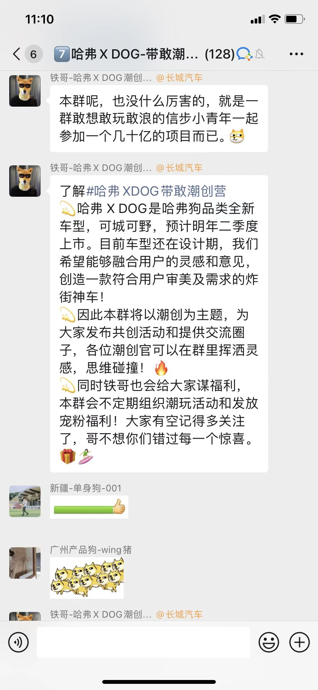
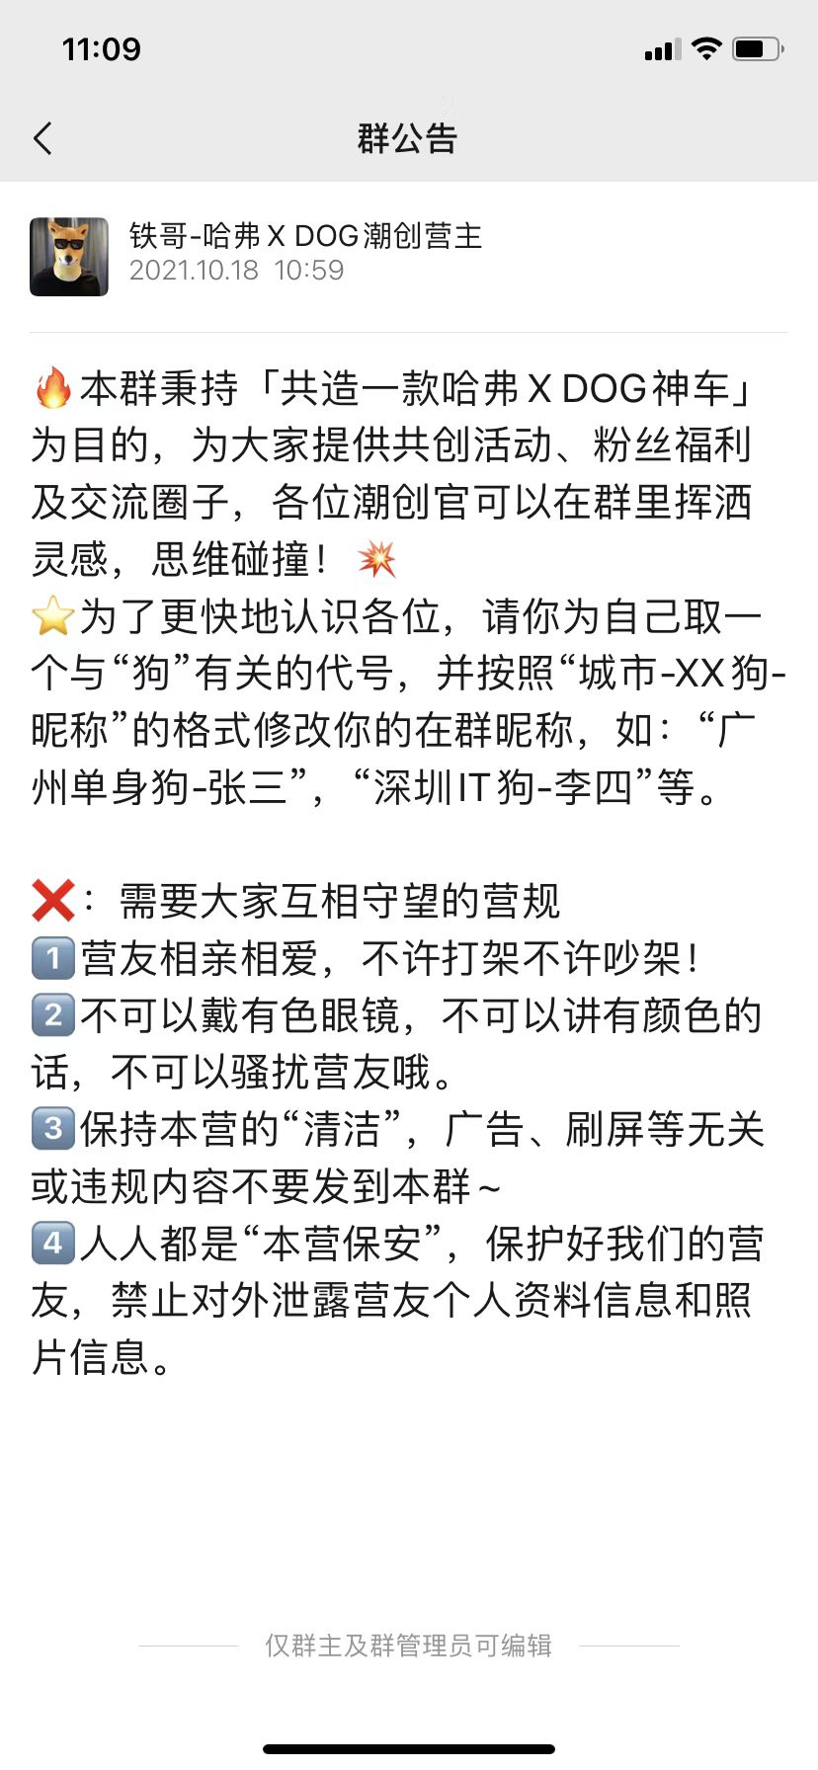
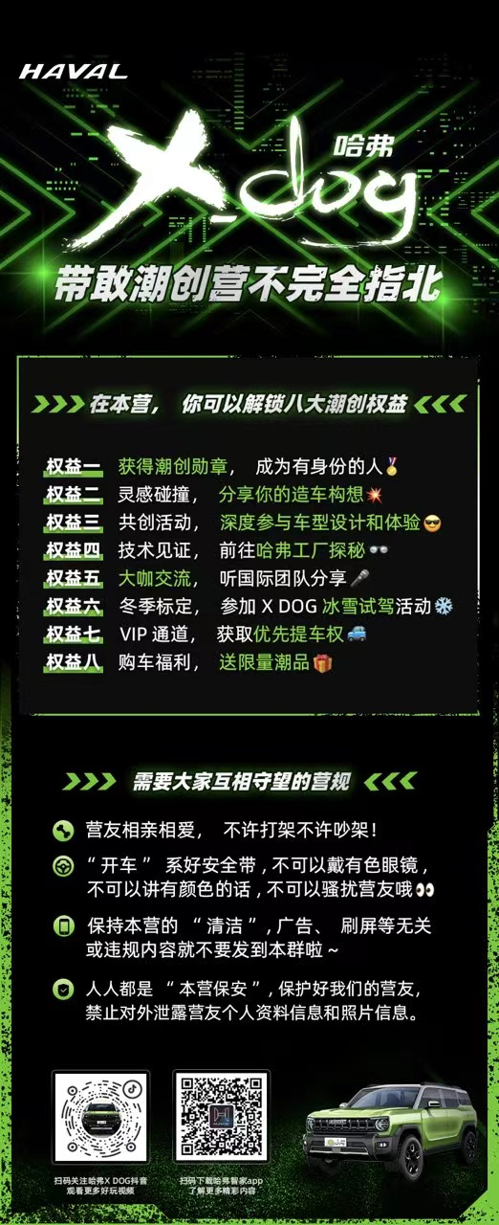
招募：朋友圈+种子用户裂变

Slide 11
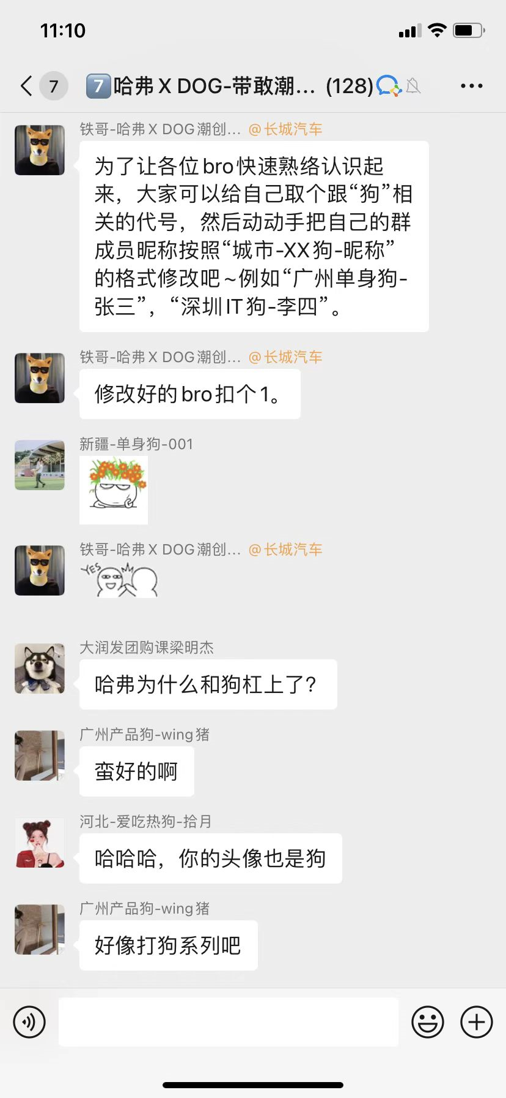
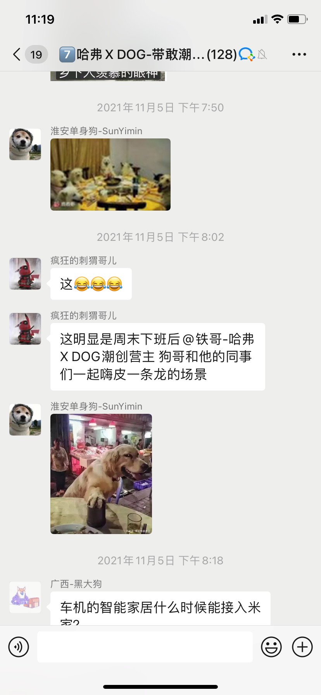
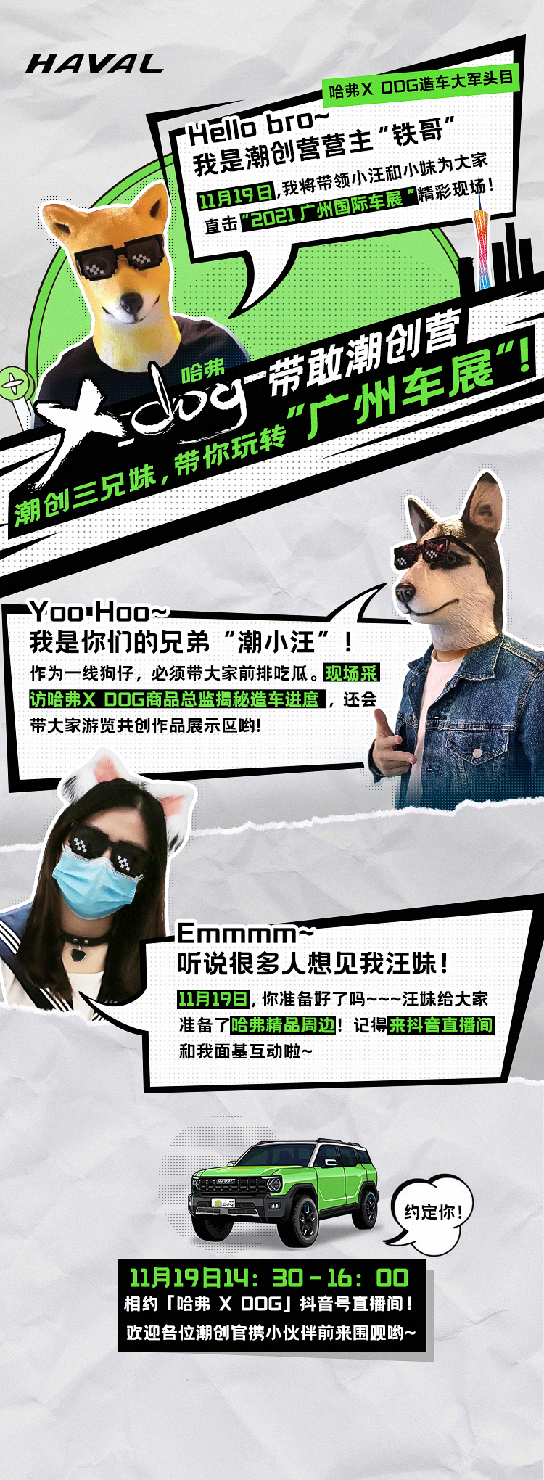
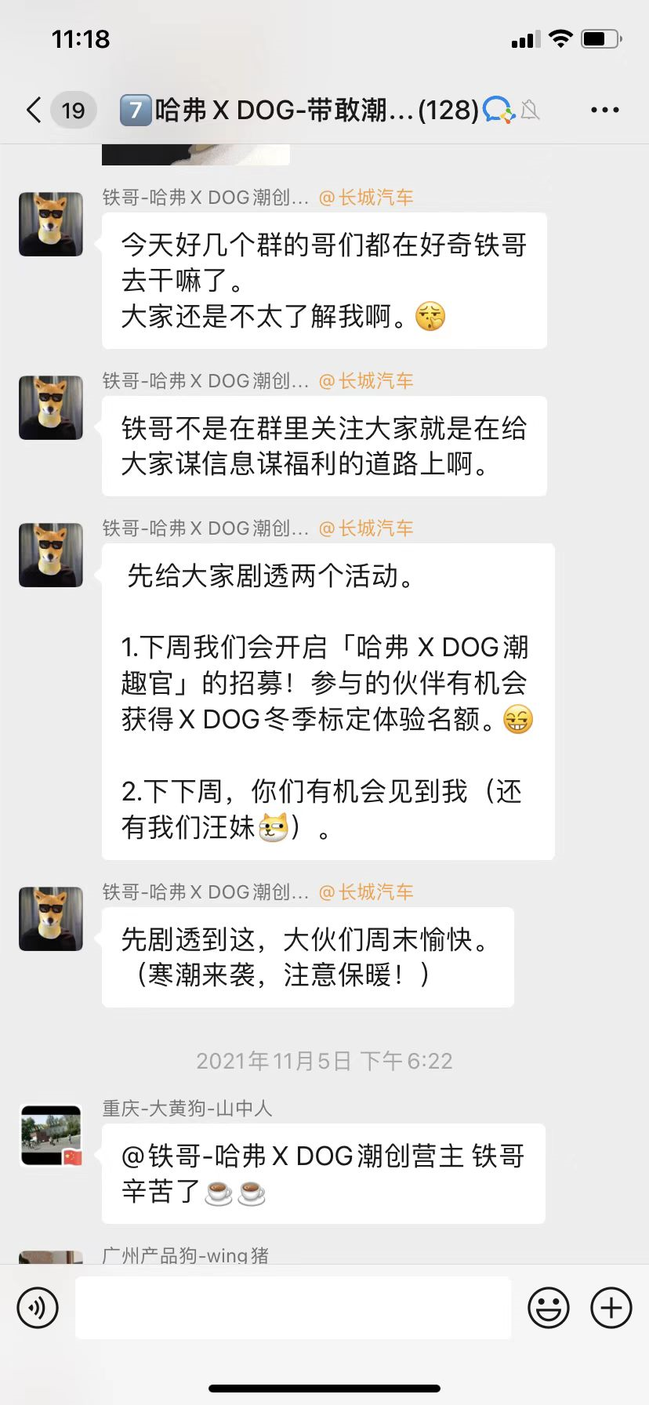
关系确认：矩阵化人设+改群昵称+可视化进度呈现+工作汇报的收获感

Slide 12
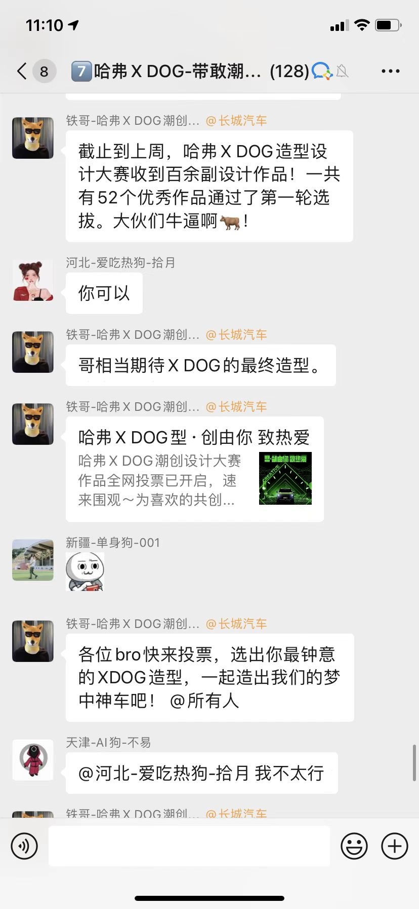
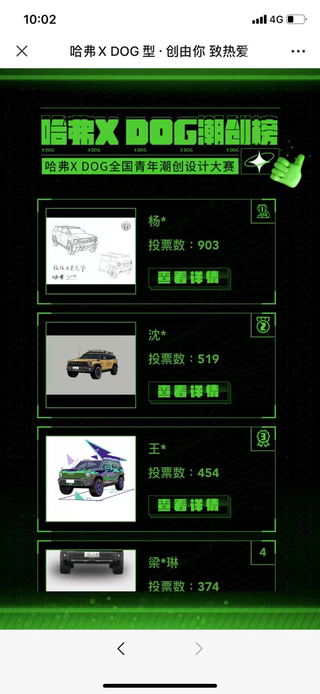
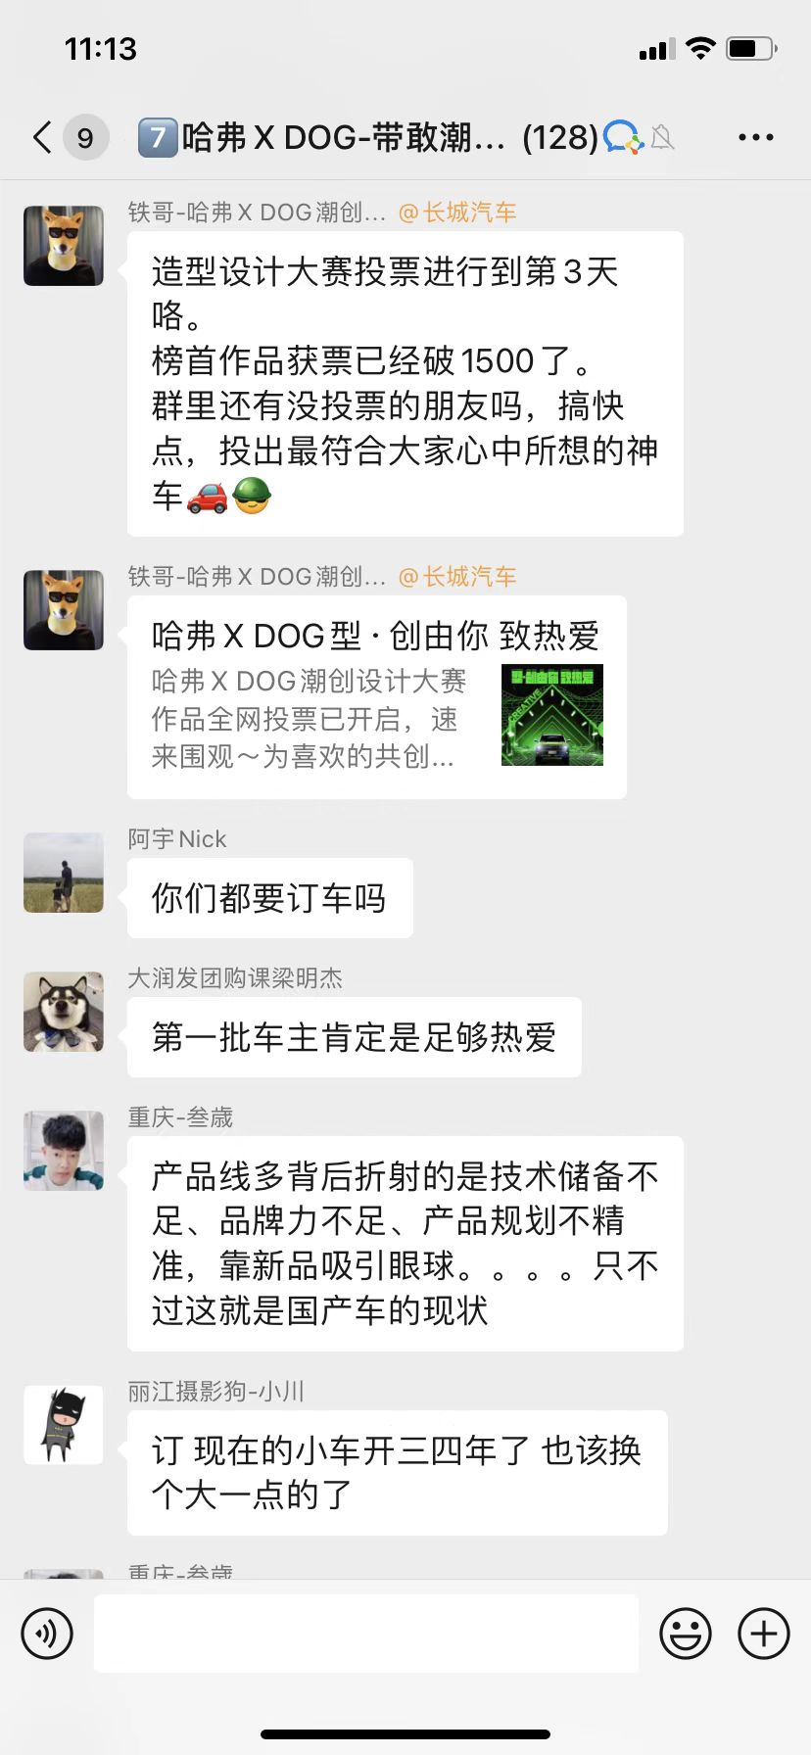
数据呈现：设计师大赛投稿数+票数+裂变人数

Slide 13
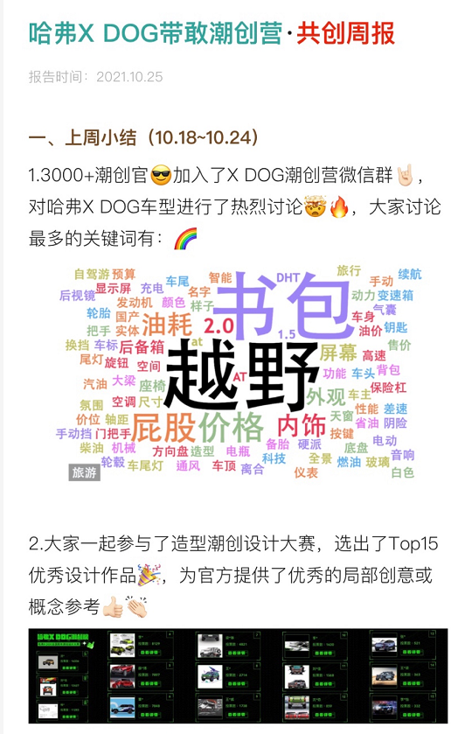
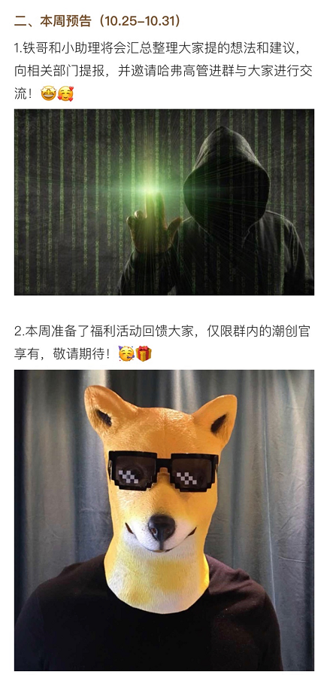
结果呈现：

Slide 14
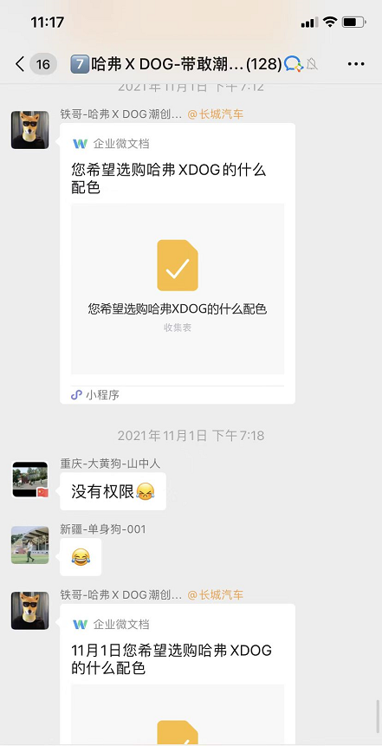
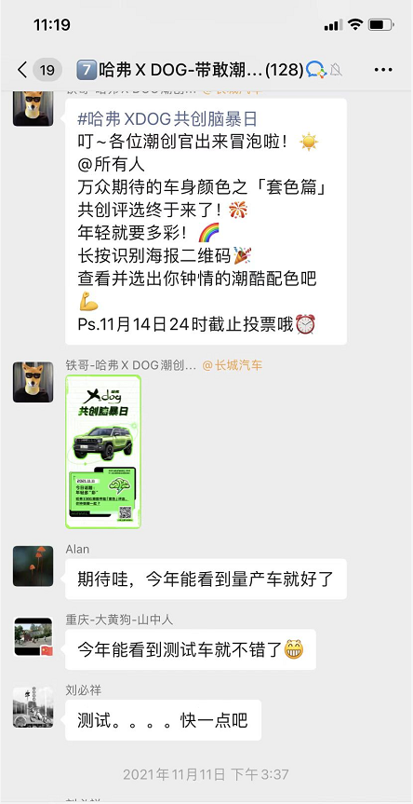
其他价值：投票

Slide 15
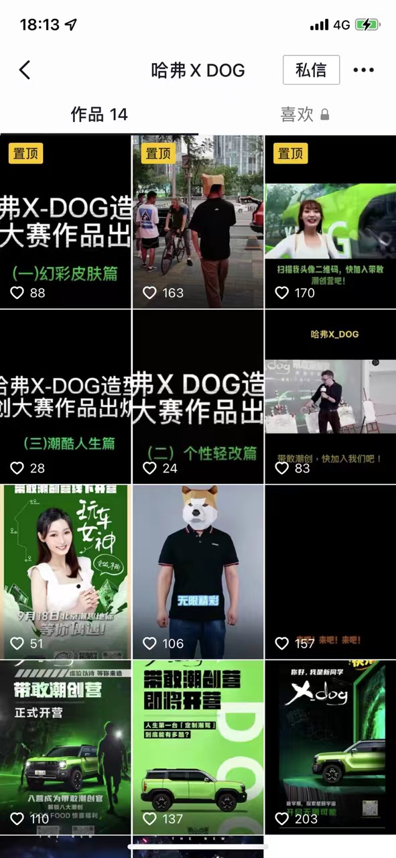
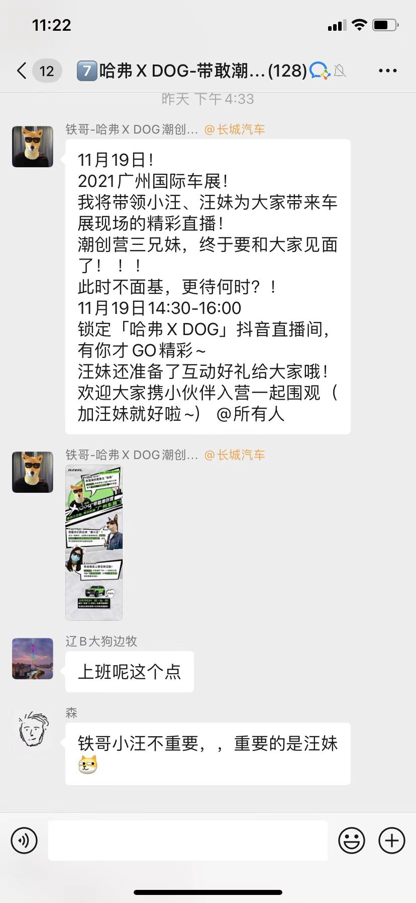
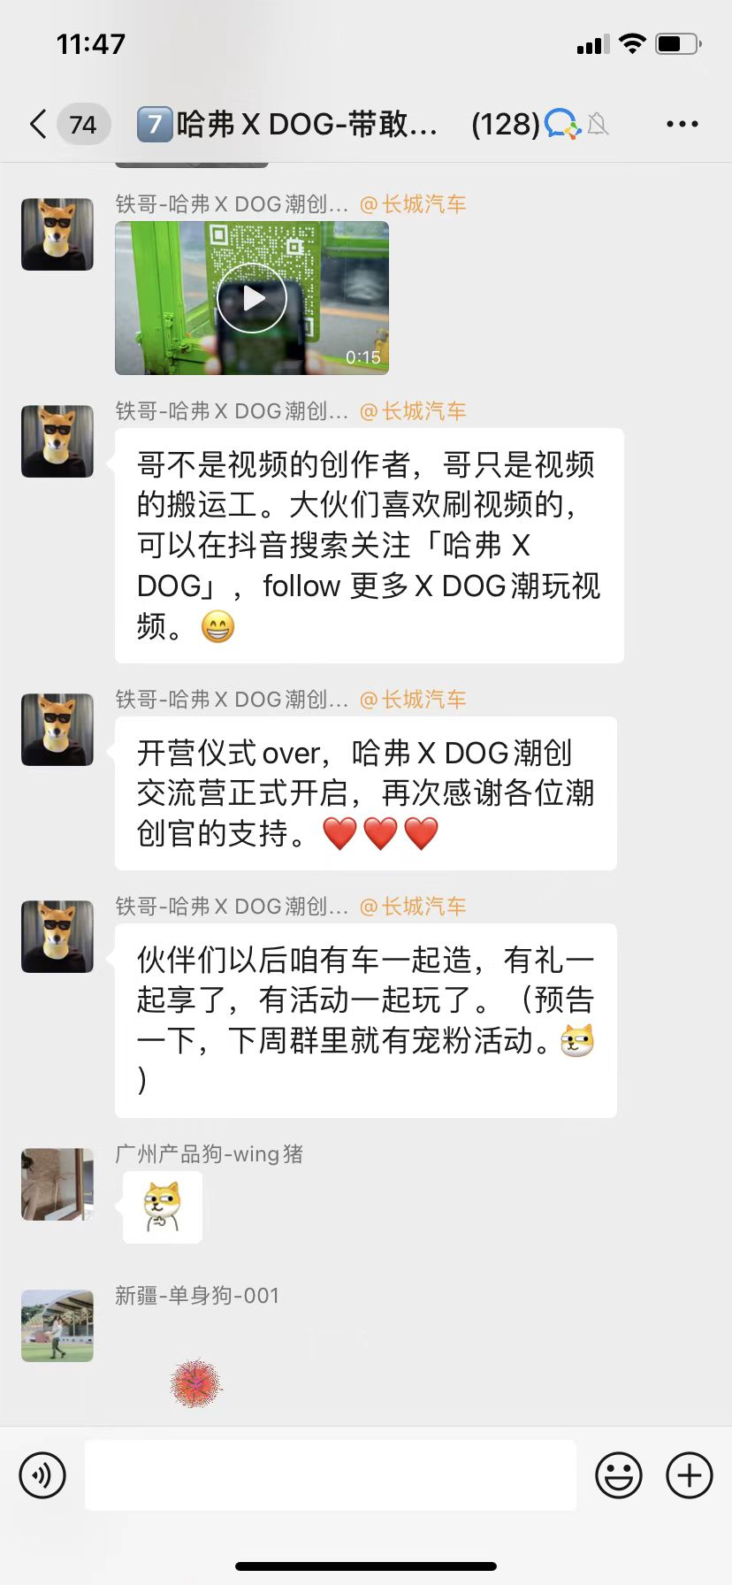
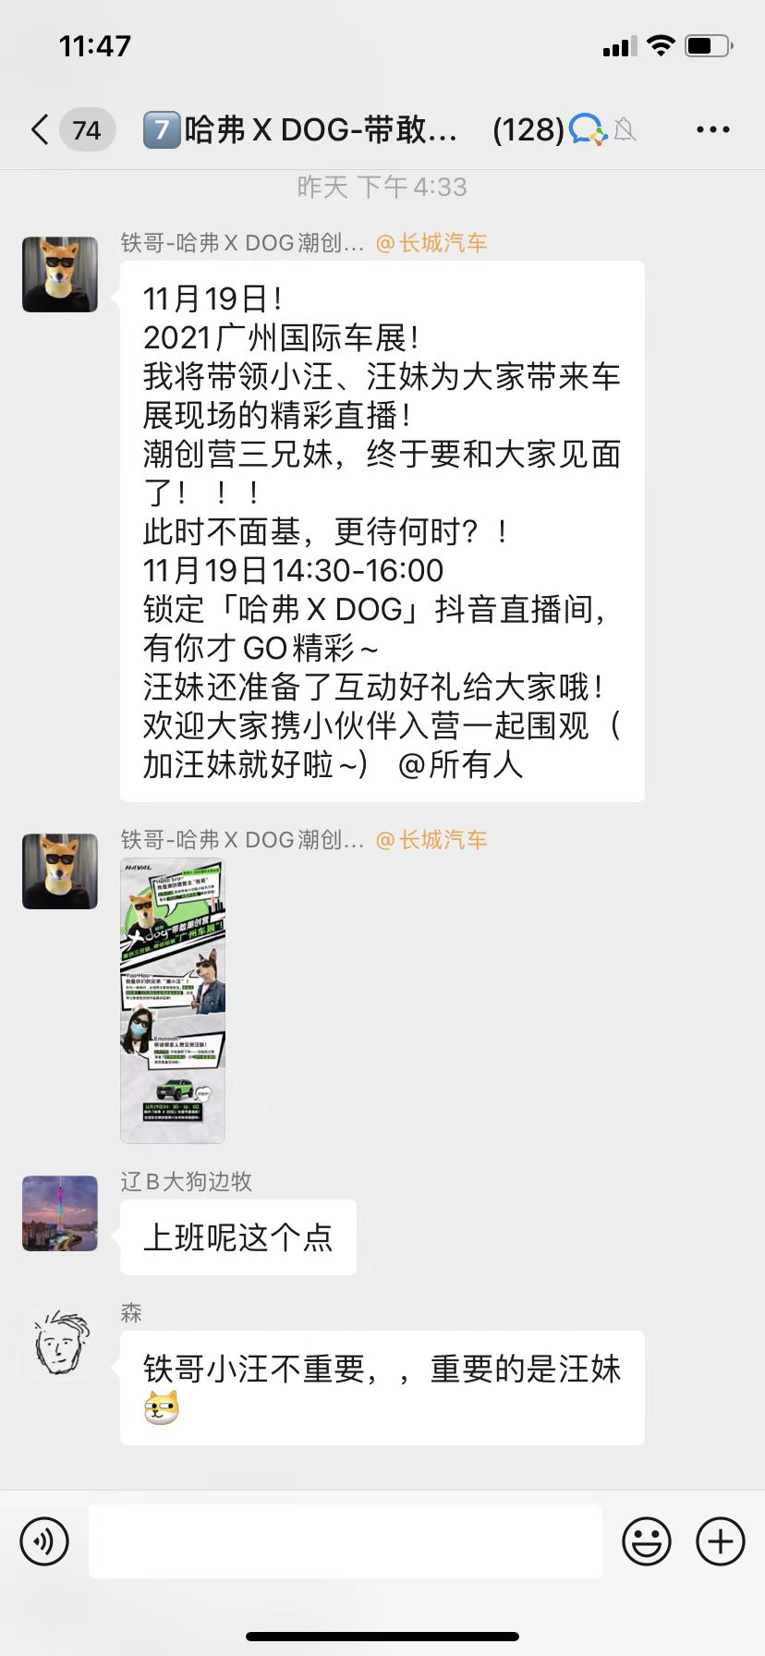
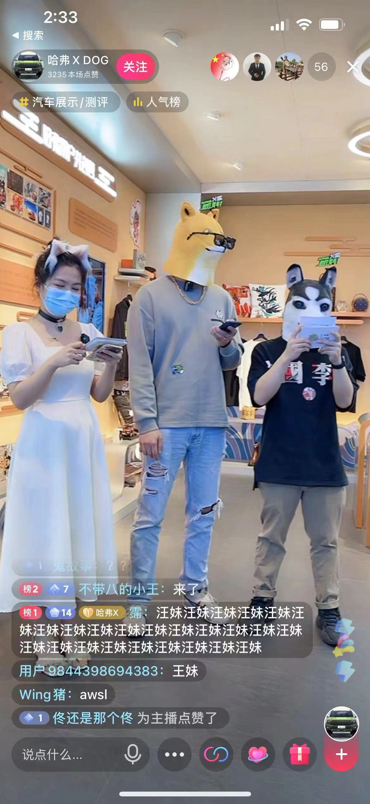
其他价值：多平台导流+裂变

Slide 16
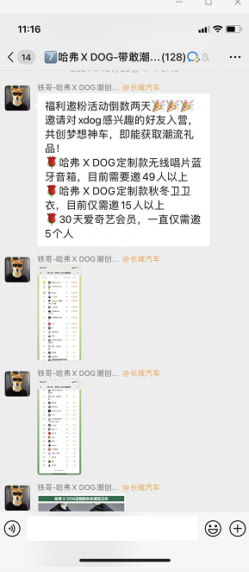
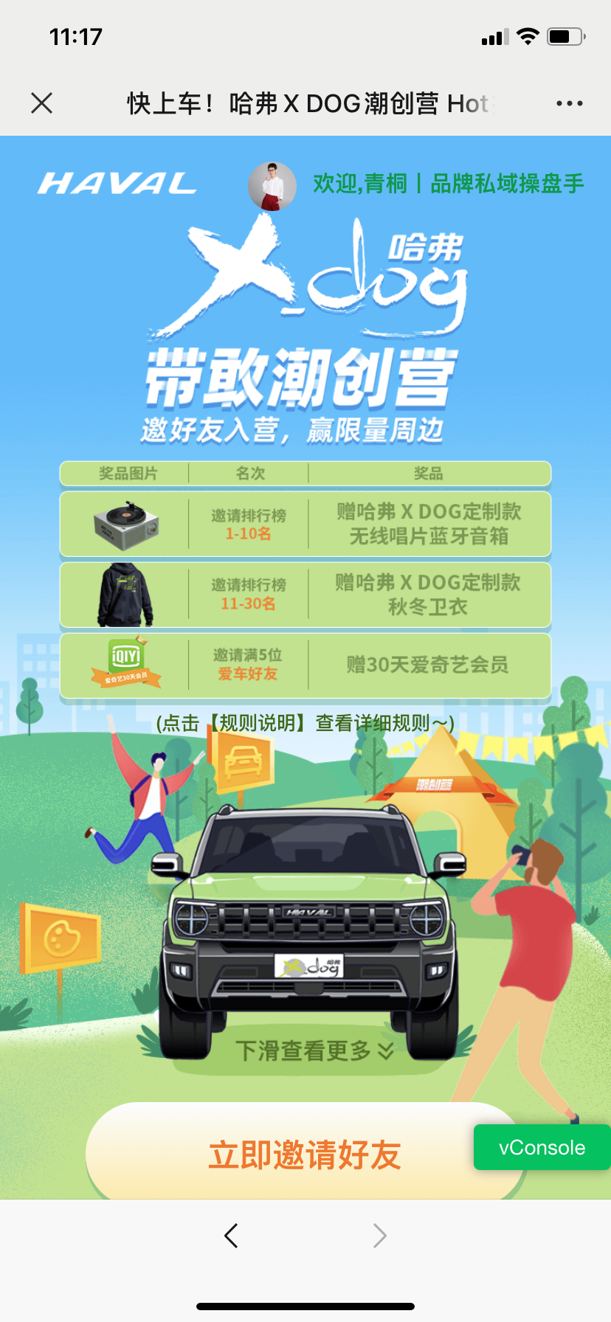
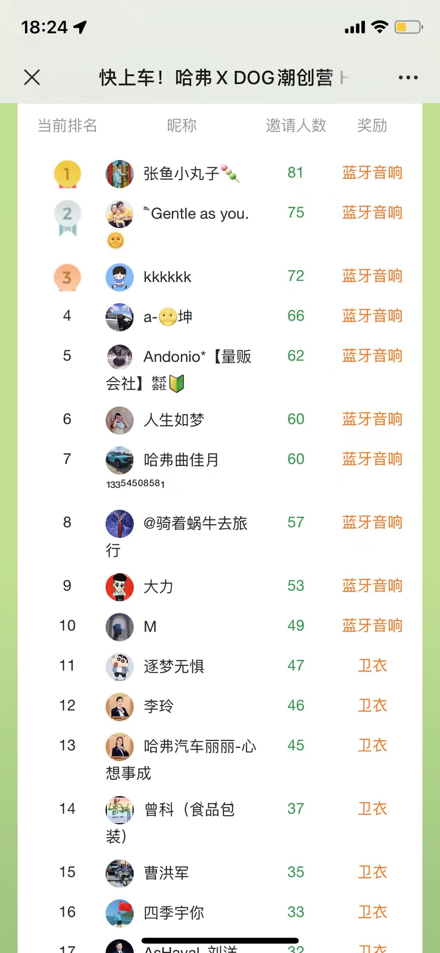
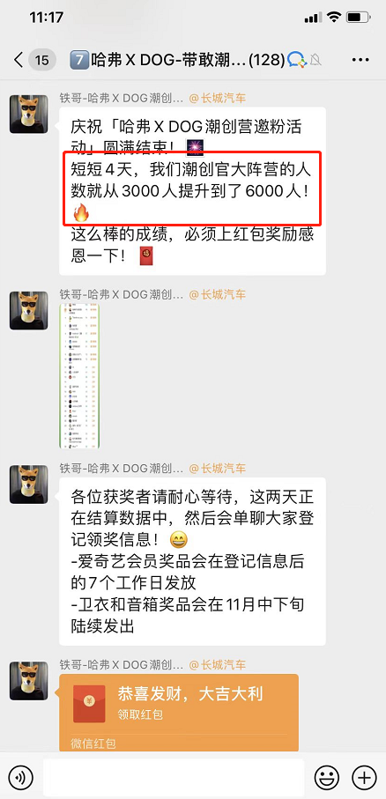
基于KOC的裂变：4天裂变3000人

Slide 17
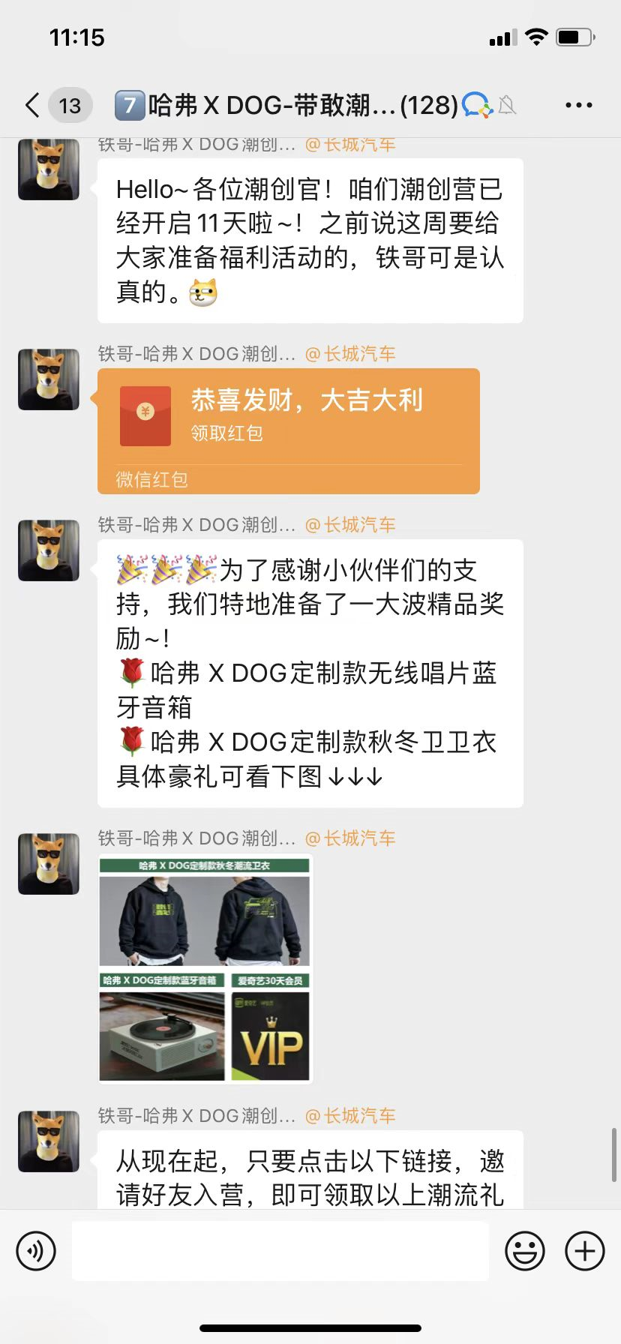
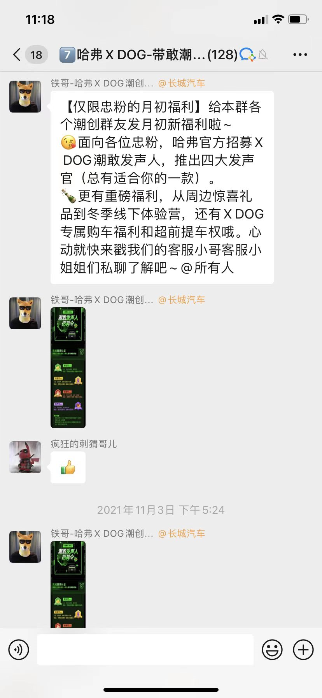
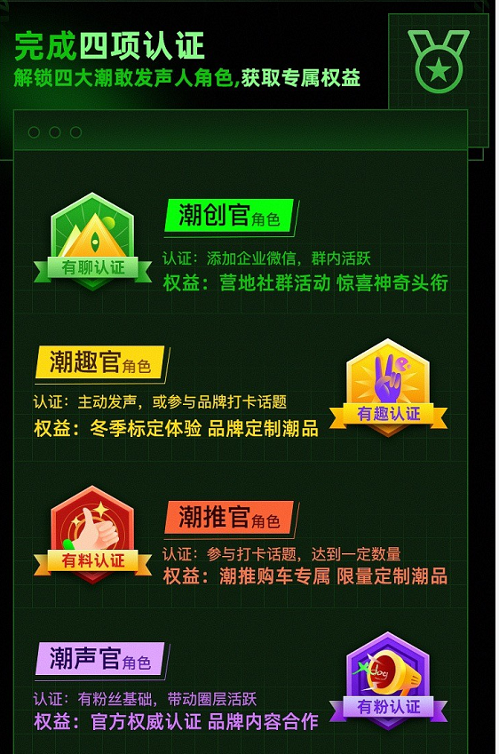
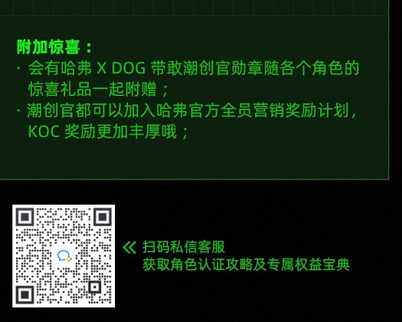
给用户的福利：荣誉感+物质奖励+专属福利

Slide 18
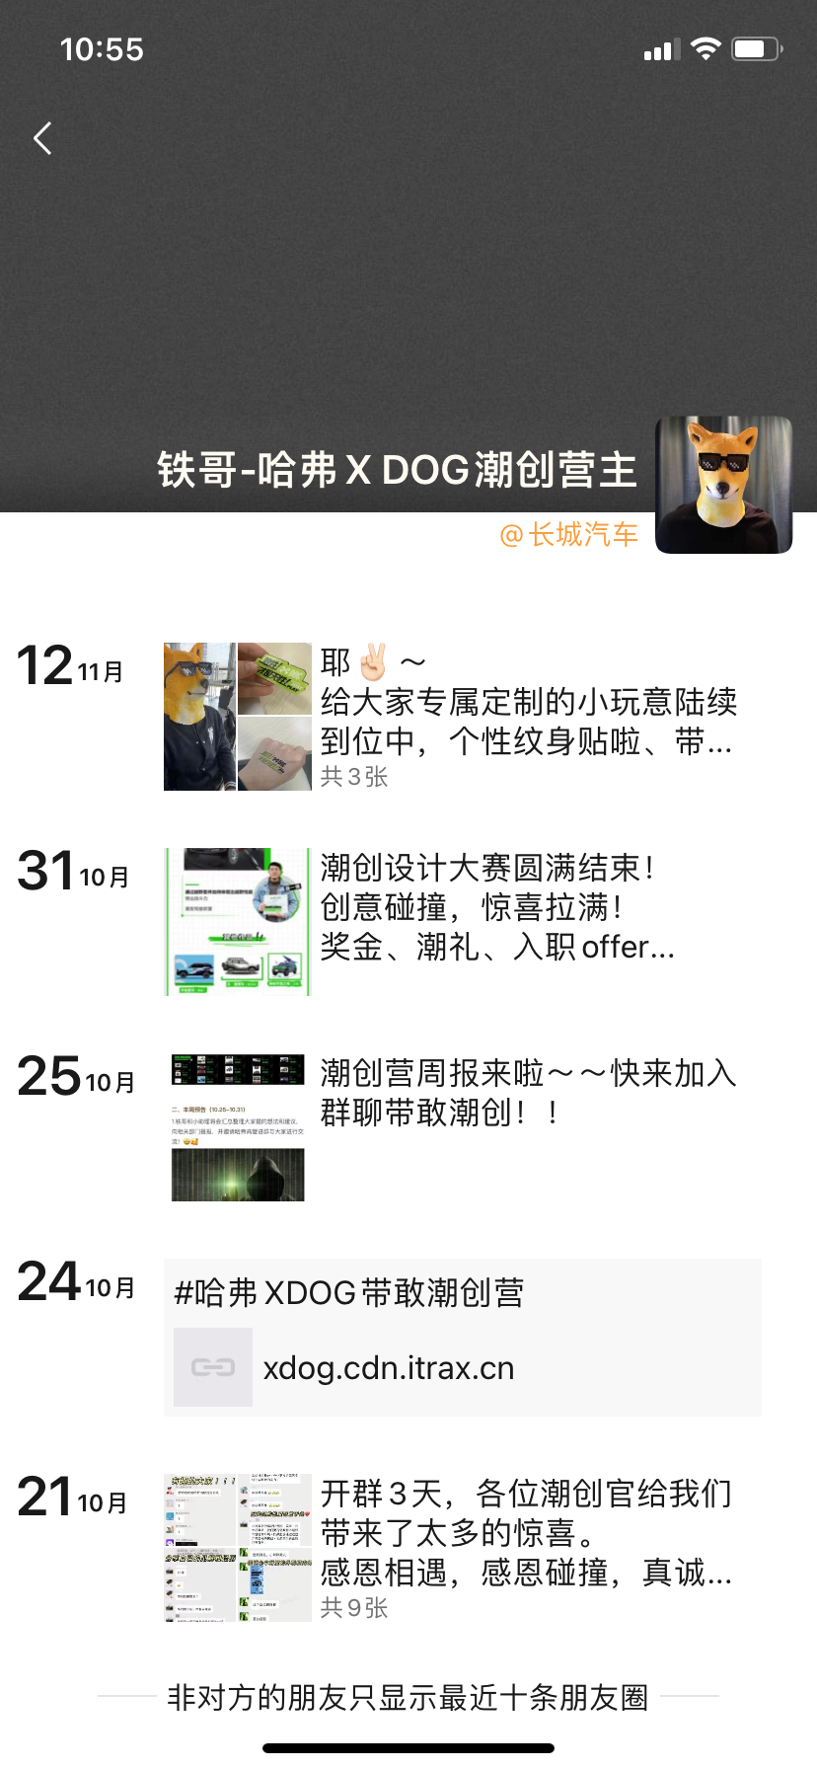
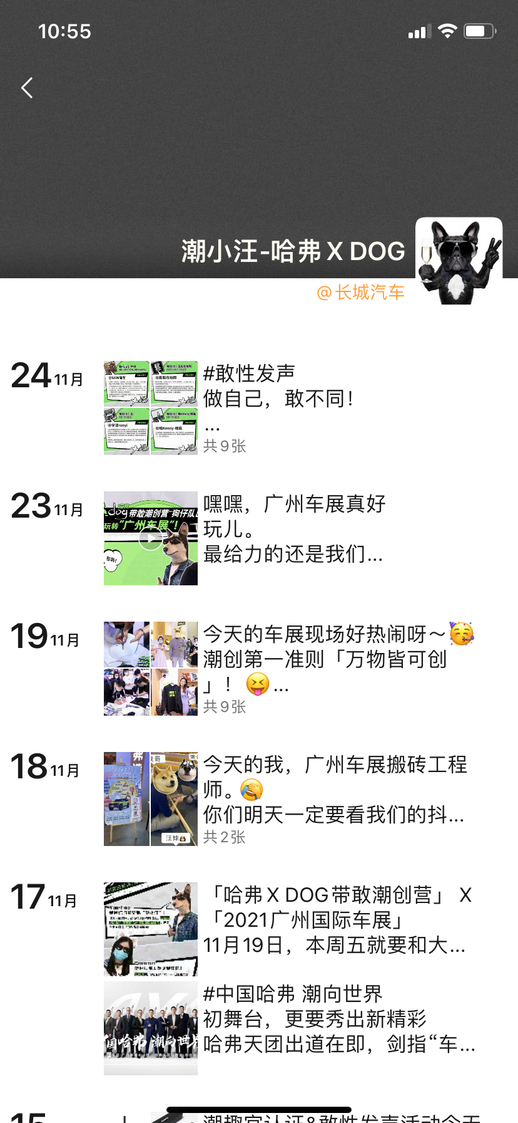
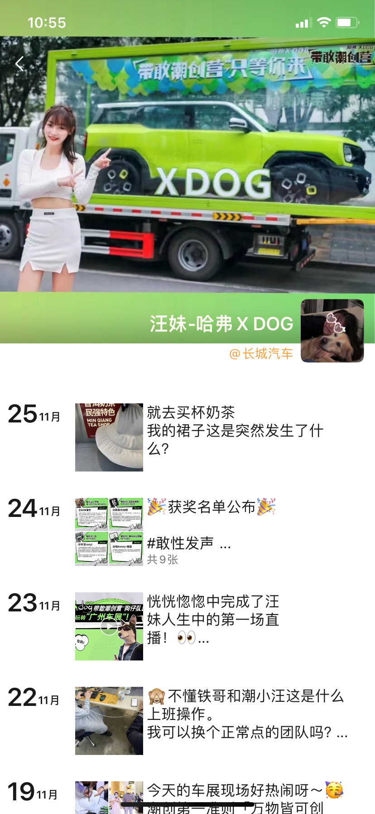
矩阵式IP：铁哥、汪妹、潮小汪
铁哥：技术老大
潮小汪：技术新人
汪妹：萌妹子，助理

Slide 19
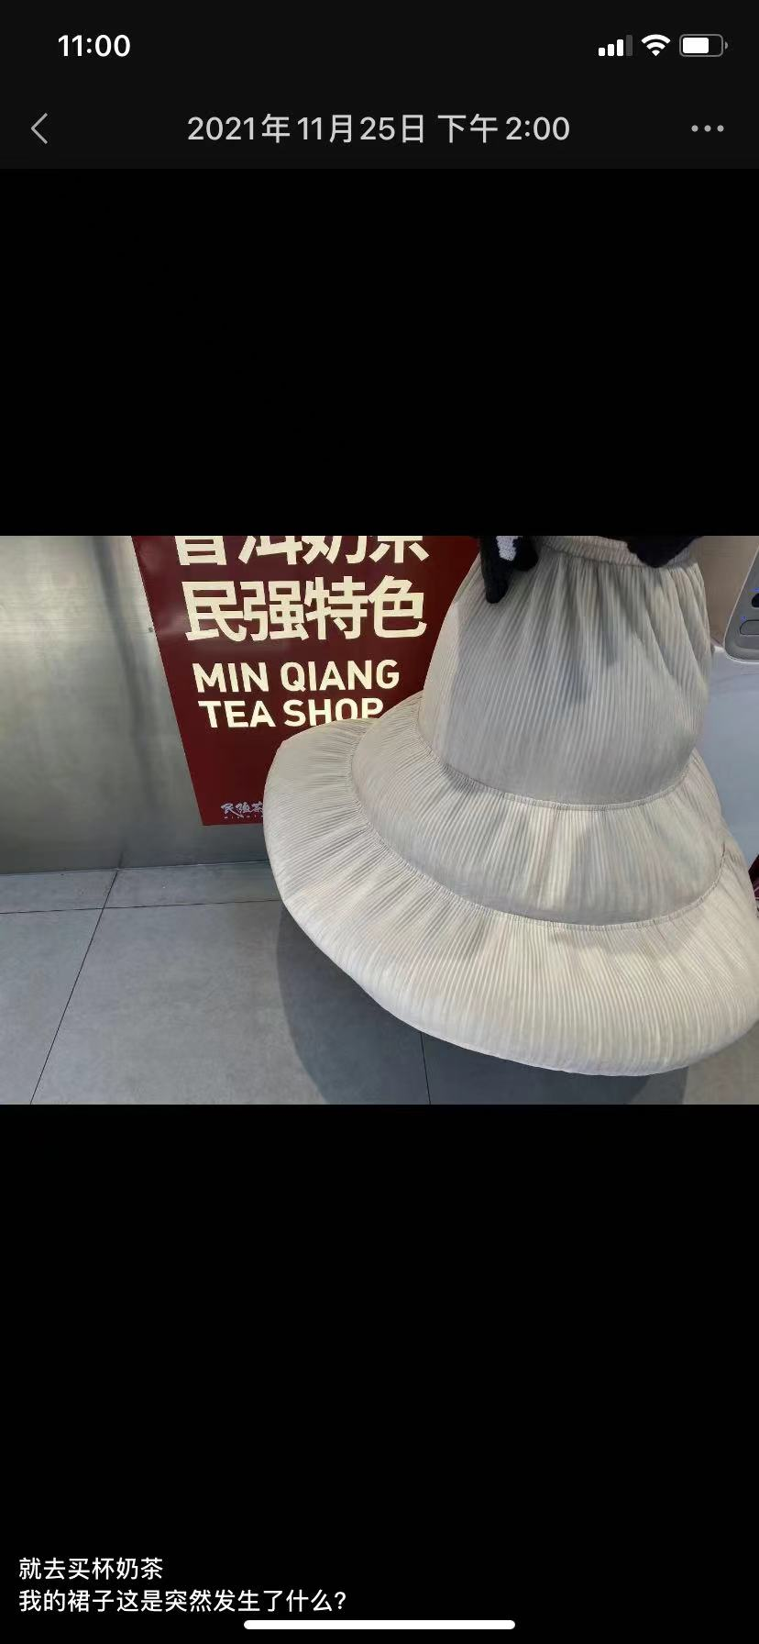
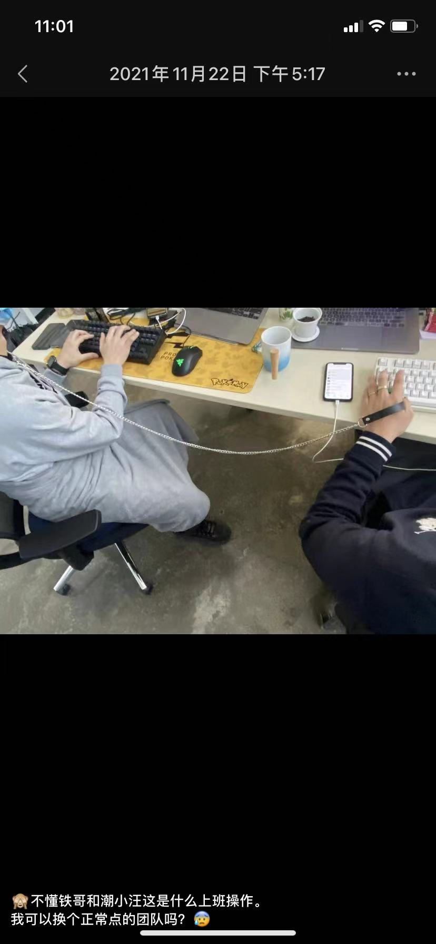
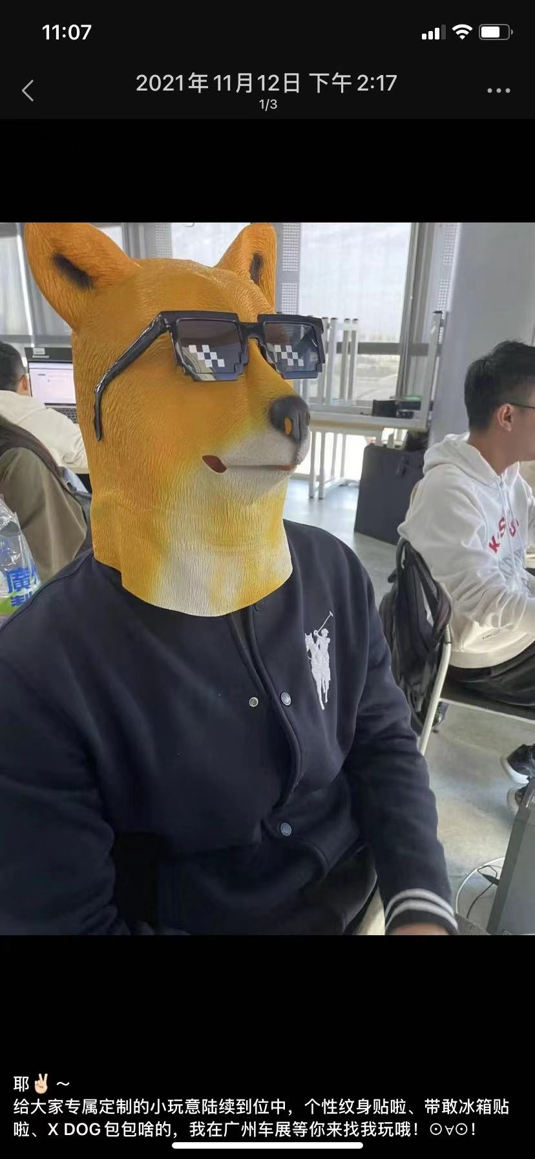
鲜活的内容，现场感和参与感
还是要真人化
真善美是前提
有保留的“真”
跟大IP契合的

Slide 20
案例中亮点及可复用的点
1、项目单点价值最大化
整个项目就只把KOC为唯一要务
避免大而全，但没有核心亮点
2、KOC的数据化及延展性
数据化：有效人数、投稿数（篇数）、拉票数（点赞数）、裂变人数
渠道多元化：抖音、线下、小程序，朋友圈...
延展性：对KOC的应用有延展（买东西、发声、裂变）
3、KOC运营中的荣誉感和参与感
IP矩阵：铁哥、汪妹、潮小汪
勋章、周报、高管参与、车展直播

Slide 21
点燃的九大模块
做到极致，都是价值！但要深耕！死抠流程、细节+呈现！

Slide 22
点燃
品牌私域运营中心
最专业的品牌私域运营服务商
帮你管理最有价值的用户资产
Wei Zi Jun
+86 139 0227 0098
WeChat
510970969@qq.com

